Slide 1

Plataforma Online de Venta de Equipos Médicos: MaxiSalud
Richard Francisco Vaca Garcia
2do CFGS DAW​​

Slide 2
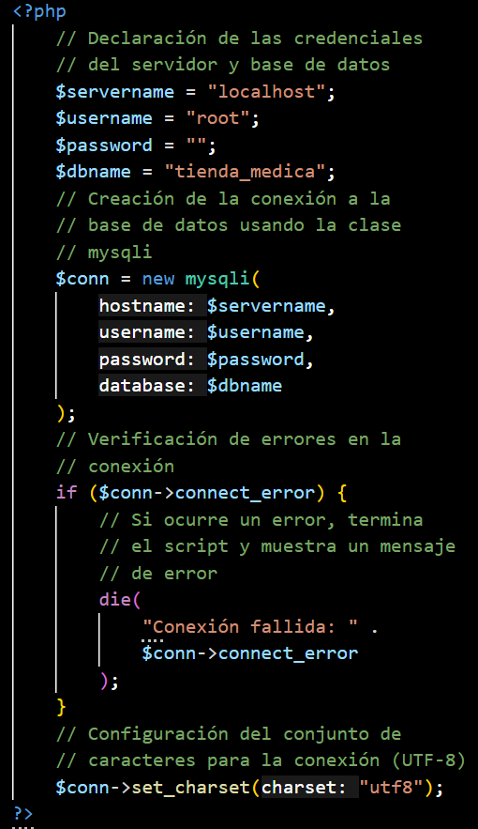
Base de Datos:
Utilicé MySQL para gestionar la información del proyecto.
Creé tablas para usuarios, productos y un carrito de compras.
La conexión a la base de datos se realiza a través de db.php.

Slide 3
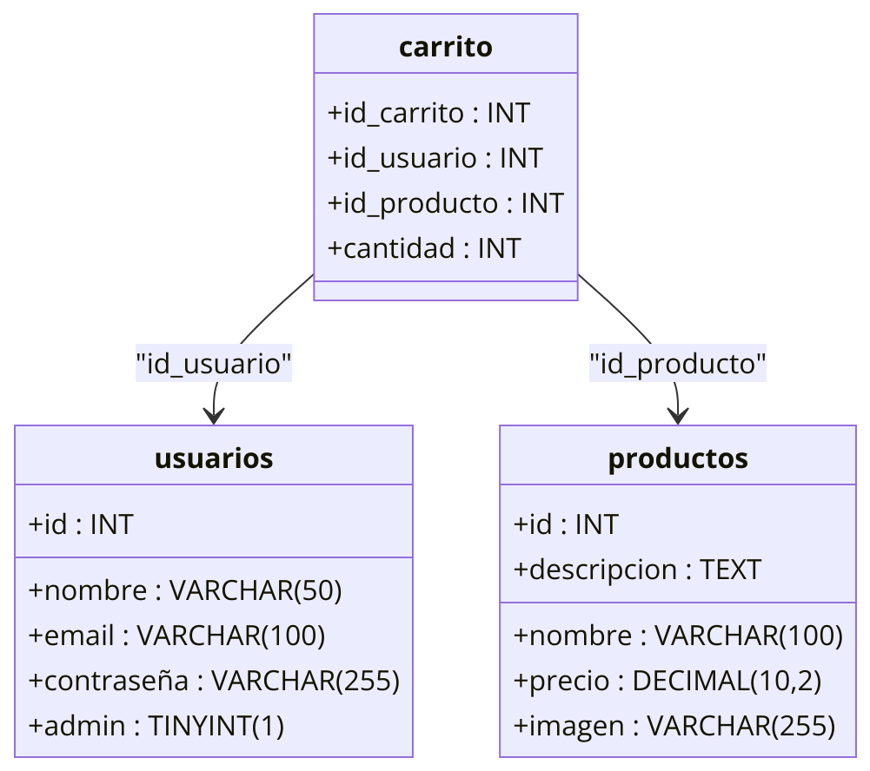
Tablas de la Base de Datos:

Slide 4
Tabla usuarios: almacenar nTabla usuarios: almacenar nombre, email, contraseña encriptada y rol (admin o no).
Tabla productos: información del producto (nombre, descripción, precio, imagen).
Tabla carrito: relación entre el usuario y los productos seleccionados, con cantidad.
Todas estas tablas se crean y poblan a partir de BD.sql.

Slide 5
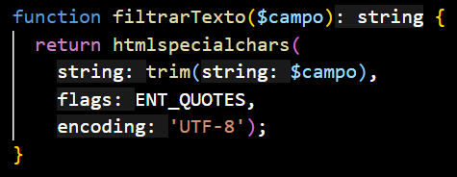
Funciones de Seguridad y Validación (seguridad.php):
Filtrado de datos con htmlspecialchars() y filter_var() para prevenir inyecciones XSS.
filtrarTexto(), filtrarEmail(), filtrarEntero(), filtrarDecimal() aplicadas antes de interactuar con la BD.
(Se aplica en controladores al recibir datos por POST/GET)

Slide 6
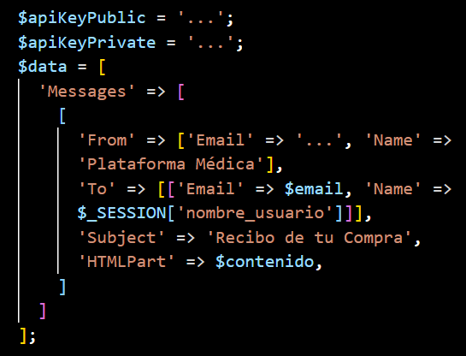
Utilicé la API de Mailjet en CarritoController::confirmarCompra().
Se genera el contenido del correo (recibo de compra) y se envía directamente al email del usuario.

Slide 7
Patrón MVC Aplicado:
Modelos (Models): Acceden a la BD (ej. ProductModelos (Models): Acceden a la BD (ej. ProductoModel.php, CarritoModel.php).
Controladores (Controllers): Gestionan la lógica de negocio y llamadas a modelos (ej. ProductoController.php, CarritoController.php).
Vistas (Views): Presentan datos al usuario (ej. Views/productos/lista.php, Views/carrito/ver.php).

Slide 8
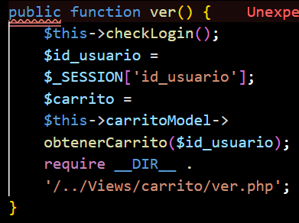
Ejemplo de Controlador (CarritoController):
ver() obtiene el carrito del usuario llamando al modelo y luego carga la vista carrito/ver.php.
agregar() filtra el ID del producto, llama al modelo y redirige al carrito.

Slide 9
Validez de Datos en Formularios (Ej. Registro de Usuario):
En UsuarioController.php, antes de crear un usuario, se filtra el email y se encripta la contraseña con password_hash().
Se comprueba si el email ya existe en la BD.
Si se marca el checkbox de admin, se pide contraseña fija de administración.

Slide 10
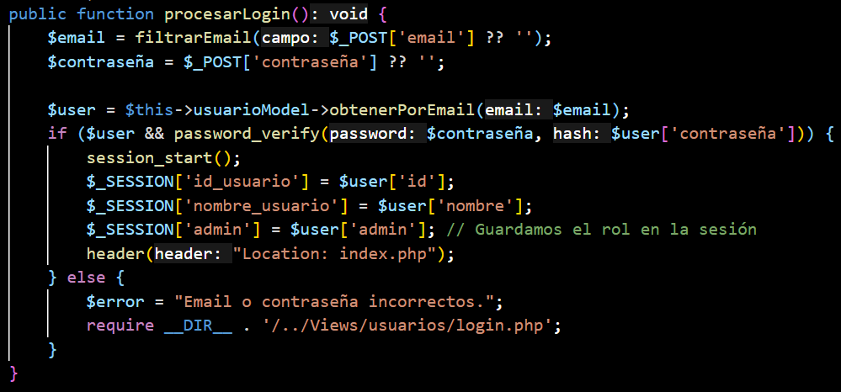

Slide 11
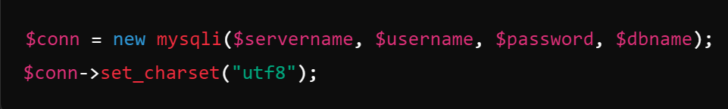
Conexión a la Base de Datos (db.php):
Uso de mysqli para la conexión.
Se configura el charset UTF-8.
El objeto $conn se pasa a los controladores para inicializar los modelos.

Slide 12
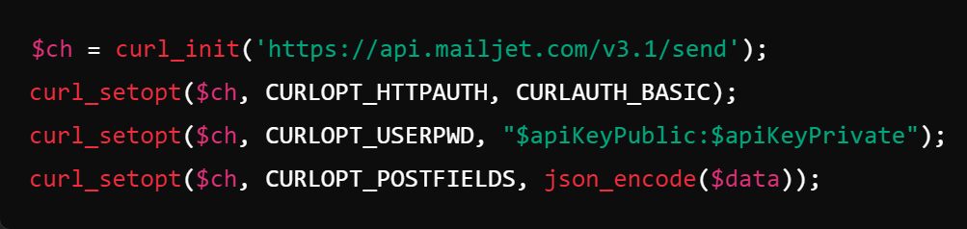
Más sobre el Envío de Correo con Mailjet:
Se utiliza curl para realizar la petición POST a la API de Mailjet.
Después de enviar el correo, se vacía el carrito, confirmando la compra.

Slide 13

Gracias por su atención
FIN.

